Slide 1
Презентация на тему «Дикие животные (Заяц)».
Подготовил воспитатель МБДОУ №5 «Аленький цветочек»
г.Тихорецка
Петряева Валентина Викторовна

Slide 2
?
Notes:
Отгадайте загадку:
Это что за зверь лесной
Встал, как столбик, под сосной?
И стоит среди травы -
Уши больше головы.

Slide 3
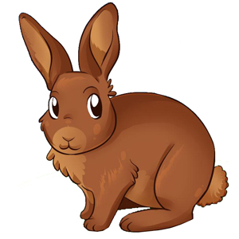
Notes:
Это заяц. У него длинные уши, большие задние лапы и маленький хвостик-комочек.

Slide 4
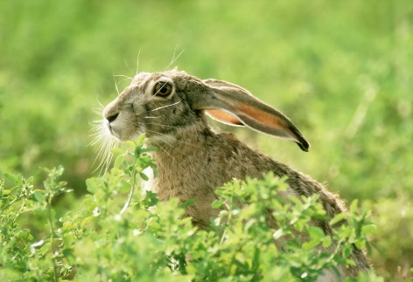
Notes:
Когда идет дождь, зайцы прижимают уши, чтобы в них не затекла вода. Стоит только холодной воде попасть в уши – сильная простуда зайцу гарантирована.

Slide 5
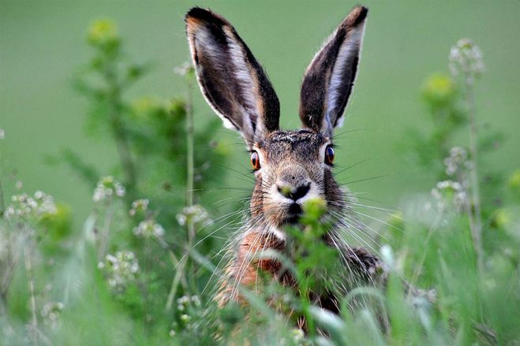
Notes:
Когда заяц настороженно прислушивается, уши его приподнимаются.

Slide 6
Notes:
Зайцы живут в лесу.

Slide 7
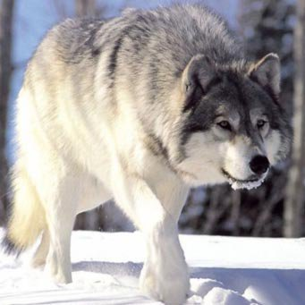
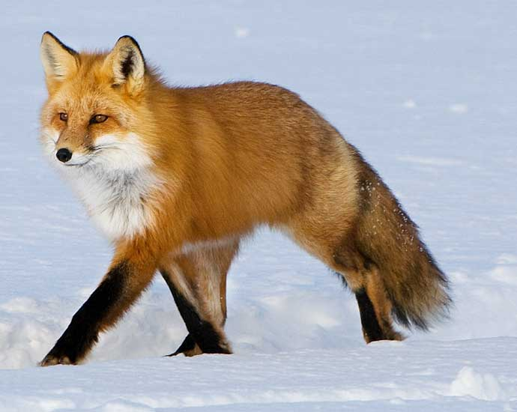
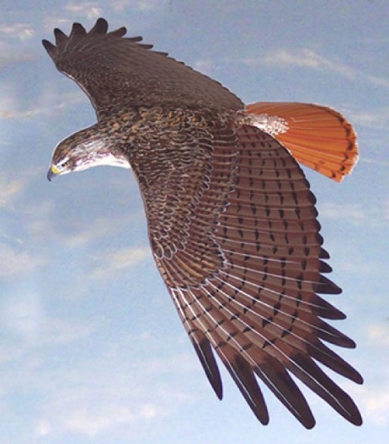
Notes:
Врагов у зайца в лесу – хоть отбавляй. Волки, лисы, хищные птицы, всех он опасается. Но догнать и поймать зайца непросто. Его спасают длинные лапы .

Slide 8
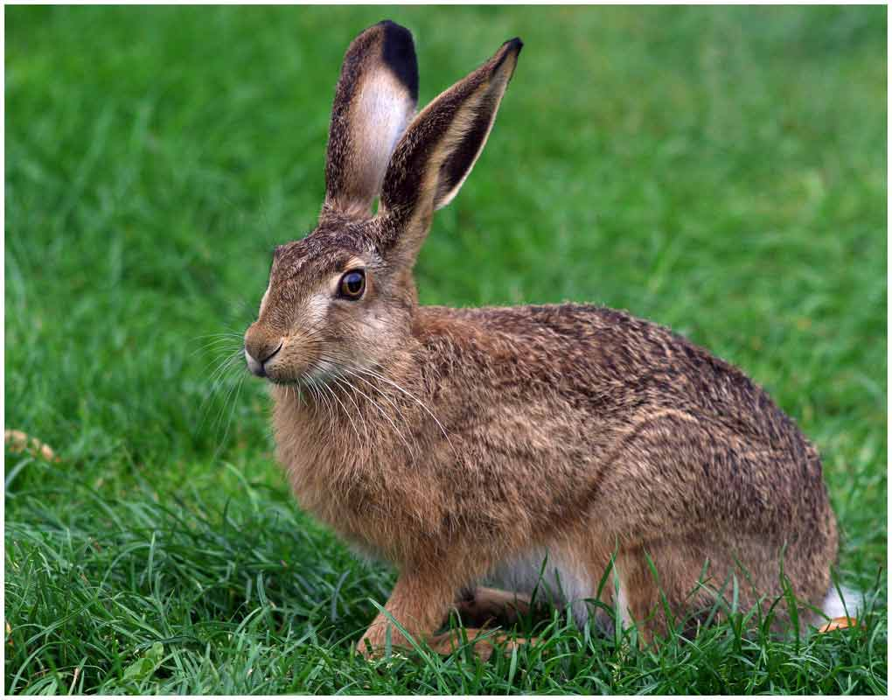
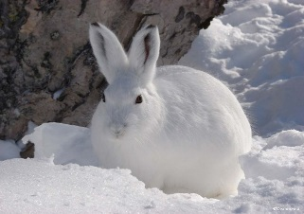
Notes:
Летом зайчик носит серую шубку. А зимой шубка его становится белой, как снег, чтобы прятаться от волка и лисы.

Slide 9
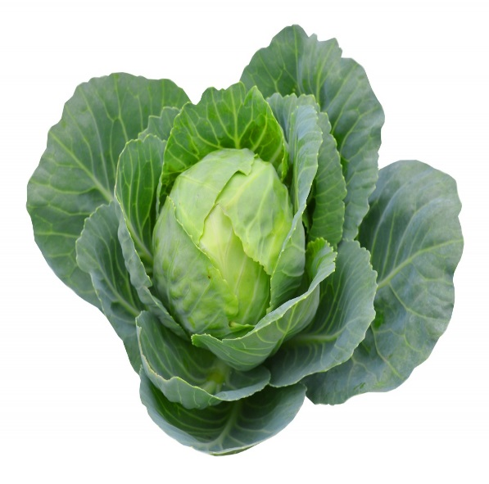
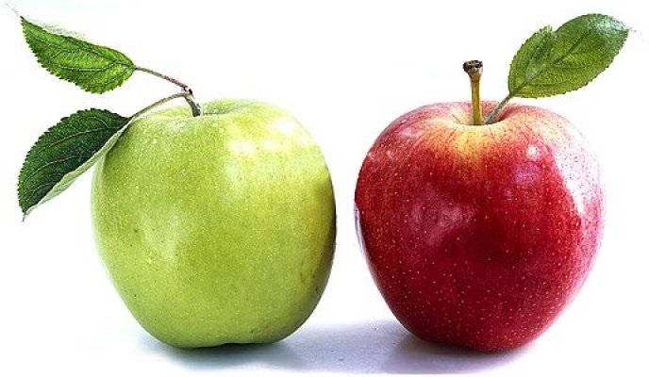
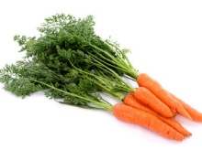
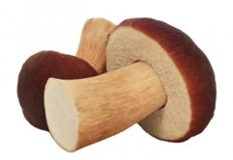
Notes:
Питаются зайцы травой, фруктами и овощами. Морковь-самая любимая еда для зайцев.

Slide 10
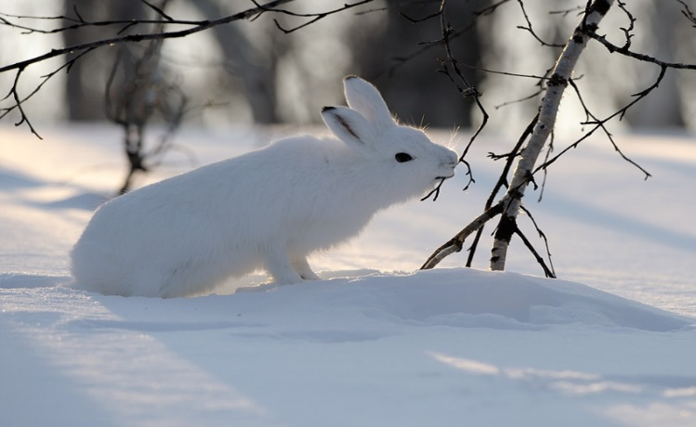
Notes:
Зимой зайцам голодно. Они едят ветки, кору деревьев.

Slide 11
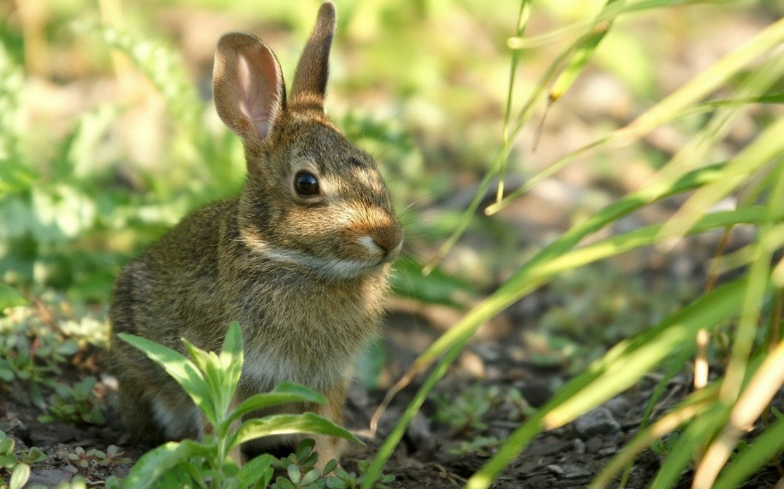
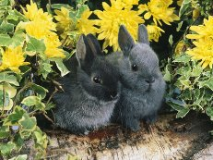
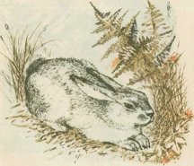
Notes:
Лнтом зайцы прячутся в траве и под кустами.

Slide 12
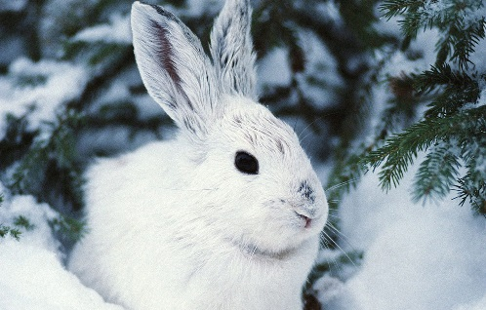
Notes:
От холода зайчик прячется в ямке или под елью.

